Slide 1
GST 1259
Otimização de sistemas de Transporte
Prof. Adm. Msc. Luiz Cláudio Brites Lobato
LOGÍSTICA - Nova Iguaçu / Duque de Caxias – 2017.02

Slide 2



Prof. Adm. Msc. Luiz Cláudio Brites Lobato
GST 1259
Otimização de Sistemas de Transporte
  Unidade: Nova Iguaçu
    Turma: 3008 – 504 C
    Segunda-feira
    18:30 às 22:00
  Unidade: Duque de Caxias
    Turma: 3004
    Quarta-feira
    19:00 às 22:30

Slide 3

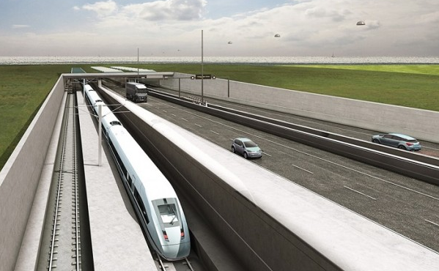

AULA 02
Prof. Adm. Msc. Luiz Cláudio Brites Lobato
GST 1259
Otimização de Sistemas de Transporte

Slide 4

GST 1259 - Otimização de Sistemas de Transporte
Conceitos Básicos para Otimização
Introdução à teoria dos Grafos
A Teoria dos Grafos e um ramo da matemática que remete ao estudo de objetos combinatórios denominados Grafos. Grafos são representados por pontos dispostos em posições arbitrarias denominados de nos, ou vértices, conectados por curvas chamadas de arestas.
A Pesquisa Operacional utiliza os grafos em diversas situações, por exemplo em interligações entre “locais”. Os “locais” são chamados vértices (ou nos) e as ligações são chamadas arestas entre os “locais”.
Na figura a seguir, temos que Conjunto de vértices: V= {a,b,c,d,}, os arcos (linhas continuas) representam as ligações entre os vértices.
Os arcos são representados como pares ordenados, por exemplo, o par ordenado (a,b), por exemplo, representa o arco que liga os vértices a e b.
O conjunto de todos os arcos:
A={(a,b),(a,d),(d,b),(b,c),(d,c)}
Prof. Adm. Msc. Luiz Cláudio Brites Lobato

Slide 5
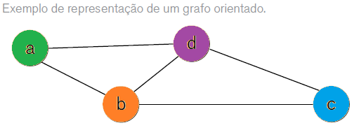
GST 1259 - Otimização de Sistemas de Transporte
Conceitos Básicos para Otimização
Introdução à teoria dos Grafos
A={(a,b),(a,d),(d,b),(b,c),(d,c)}
V= {a,b,c,d,}
Em diversas situações esta relação não e simétrica, ou seja, par (a,b) não implica (b,a), como por exemplo em um fluxo de carros em uma rodovia de Mao única.
Esta restrição e indicada no grafo determinando uma direção para cada aresta, a qual agora e chamada de arco.
Veja a representação na figura a seguir.
Prof. Adm. Msc. Luiz Cláudio Brites Lobato

Slide 6
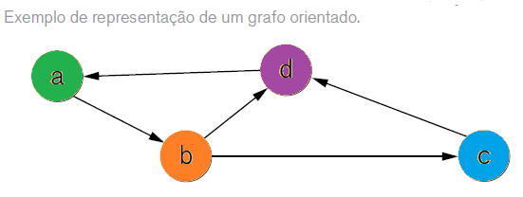
GST 1259 - Otimização de Sistemas de Transporte
Conceitos Básicos para Otimização
Introdução à teoria dos Grafos
V= {a,b,c,d,}
A={(a,b),(d,a),(b,d),(b,c),(c,d)}
Prof. Adm. Msc. Luiz Cláudio Brites Lobato

Slide 7
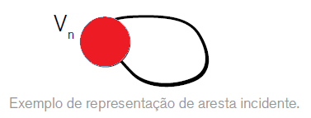
GST 1259 - Otimização de Sistemas de Transporte
Conceitos Básicos para Otimização
Introdução à teoria dos Grafos
E possível definir grafo como um par G = (V,E) onde V e um conjunto finito e não vazio e E e uma relação (função) sobre os elementos de V.
Os elementos de V são chamados de vértices (ou nos), e os pares ordenados (vi,vj), que representam as relações entre os elementos de V, são chamados de arestas ( linhas) do grafo. A seguir, apresentamos as características dos grafos.
Uma aresta e dita incidente com os vértices que ela liga. Se uma aresta e incidente em um único vértice e chamado de laço.
Prof. Adm. Msc. Luiz Cláudio Brites Lobato

Slide 8

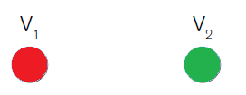
GST 1259 - Otimização de Sistemas de Transporte
Conceitos Básicos para Otimização
Introdução à teoria dos Grafos
Dois vértices são chamados de adjacentes se estão ligados por arestas. Um vértice e dito isolado, se não tem aresta incidindo sobre ele.
Na figura 1.5 podemos ver a incidência entre o vértice “V1” e o vértice “V2”.
E o vértice “V3” como vértice isolado.
Define-se grau de um vértice v ∈ V, denotado por Gr (v) como sendo o numero de arestas incidentes em v.
Prof. Adm. Msc. Luiz Cláudio Brites Lobato

Slide 9
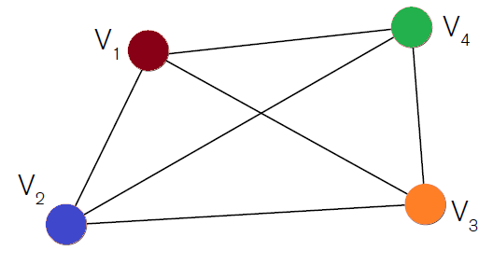
GST 1259 - Otimização de Sistemas de Transporte
Conceitos Básicos para Otimização
Introdução à teoria dos Grafos
Define-se grau de um vértice v ∈ V, denotado por gr (v) como sendo o numero de arestas incidentes em v. Um grafo e dito regular de grau r se todos seus vértices possuem grau r.
Na figura a seguir temos um grafo regular de grau 3 (r = 3).
Ordem do grafo: |V |= 4 |A |= 6
Representação de grafo de ordem 4.
Prof. Adm. Msc. Luiz Cláudio Brites Lobato

Slide 10
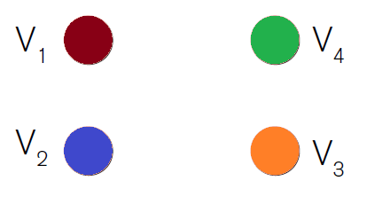
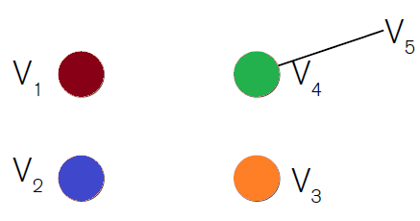
GST 1259 - Otimização de Sistemas de Transporte
Conceitos Básicos para Otimização
Introdução à teoria dos Grafos
A figura a seguir, representa um grafo de grau zero, ou seja, nulo. Grafo regular de grau zero (r = 0).
Ordem do grafo: |V |= 4 |A |= 0.
Representação de grafo regular de grau 0.
Representação de vértices pendentes em um grafo.
Um vértice de grau 1, e dito pendente. Veja exemplo na figura a seguir, os vértices pendentes: (V4 eV5).
Ordem do grafo: |V |= 5 |A |= 1
Prof. Adm. Msc. Luiz Cláudio Brites Lobato

Slide 11
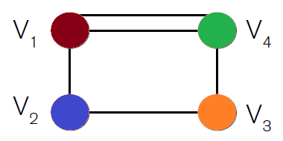
GST 1259 - Otimização de Sistemas de Transporte
Conceitos Básicos para Otimização
Introdução à teoria dos Grafos
Representação de arestas adjacentes em um grafo.
Duas arestas que incidam sobre o mesmo vértice são ditas adjacentes.
Se os dois vértices de incidência são os mesmos, as arestas são ditas paralelas.
Veja na figura a seguir os vértices (v1 e v4) possuem arestas paralelas:
Ordem do grafo: |V |= 4 |A |= 5
Ainda, temos que o antecessor de um vértice vi e todo vértice vj que seja extremidade inicial de uma arco que termina em vi.
Sucessor de um vértice vi e todo vj que seja extremidade final de um arco que parte de vi.
Prof. Adm. Msc. Luiz Cláudio Brites Lobato

Slide 12
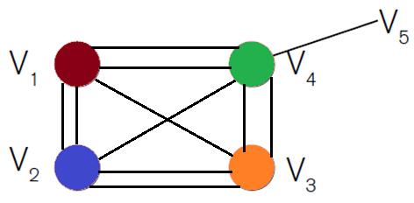
GST 1259 - Otimização de Sistemas de Transporte
Conceitos Básicos para Otimização
Introdução à teoria dos Grafos
O grau de um vértice de um grafo orientado e a soma dos graus dos arcos que saem do vértice, isto e, o grau de emissão (de saída) e o grau de recepção (de entrada).
Um grafo onde existe um numero Wij associado a cada aresta e um grafo denominado valorado e o numero Wij e chamado custo da aresta.
Multigrafo e o grafo que contem arestas paralelas ou laços. Grafo simples e um grafo que não contem nenhum par de arestas paralelas ou laços.
Por fim, grafo completo e um grafo simples que será completo quando existir uma aresta entre cada par de seus vértices.
Prof. Adm. Msc. Luiz Cláudio Brites Lobato

Slide 13
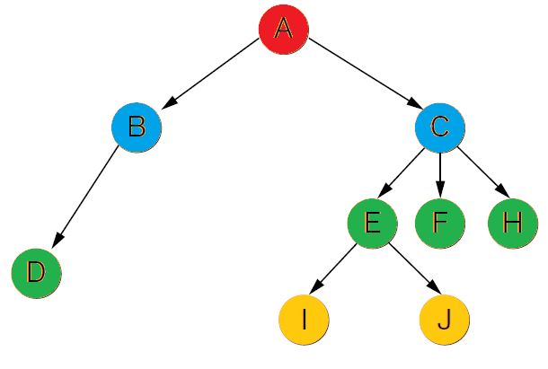
GST 1259 - Otimização de Sistemas de Transporte
Conceitos Básicos para Otimização
Árvores binárias
Arvores são estruturas de dados extremamente uteis em muitas aplicações. Uma arvore e formada por um conjunto finito T de elementos denominados vértices ou nos de tal modo que se T = 0 a arvore e vazia, caso contrario temos um no especial chamado raiz da arvore (r), e cujos elementos restantes são particionados em m >= 1 conjuntos distintos não vazios, as subarvores de r, sendo cada um destes conjuntos por sua vez uma arvore.
A forma convencional de representar uma arvore esta indicada na figura ao lado.
Esta arvore tem nove nos sendo A o no raiz.
Na arvore da figura temos nos nós seguintes níveis:
nível 0 = A
nível 1 = B, C
nível 2 = D, E, F, G
nível 3 = H, I
Prof. Adm. Msc. Luiz Cláudio Brites Lobato

Slide 14
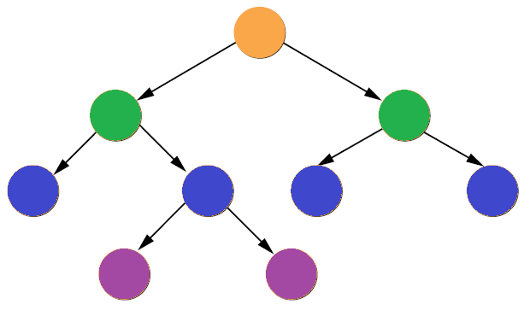
GST 1259 - Otimização de Sistemas de Transporte
Conceitos Básicos para Otimização
Árvores binárias
O nível de um nó n pode ser definido do seguinte modo: o no raiz tem nível 0, os outros nós tem um nível que e maior uma unidade que o nível de seu pai.
Em uma arvore binária cada nó tem no máximo duas subarvores, e quando ha uma somente, e necessário distinguir entre subarvore esquerda e direita.
Árvores binárias podem ser vistas em diversas situações do cotidiano.
Por exemplo, um torneio de futebol eliminatório, do tipo das copas dos países, como a Copa do Brasil, em que a cada etapa os times são agrupados dois a dois e sempre são eliminados metade dos times.
Veja representação gráfica de uma árvore binária na figura ao lado.
Prof. Adm. Msc. Luiz Cláudio Brites Lobato

Slide 15
GST 1259 - Otimização de Sistemas de Transporte
Conceitos Básicos para Otimização
Árvores binárias
Uma operação muito comum e percorrer uma árvore binária, o que significa passar por todos os nós, pelo menos uma vez.
O conceito de visitar significa executar uma operação com a informação armazenada no nó, por exemplo, imprimir seu conteúdo.
Uma árvore e uma estrutura não sequencial, diferentemente de uma lista, por exemplo. Não existe ordem natural para percorrer árvores e, portanto podemos escolher diferentes maneiras de percorrê-las.
A busca nada mais e do que um percurso em uma árvore. O percurso em uma árvore visitando cada nó uma única vez gera uma sequencia linear de nós. Assim, passa a ter sentido falar em sucessor e predecessor de um nó segundo um determinado percurso.
Ha três maneiras de se percorrer árvores binárias: percurso em pré-ordem, percurso em pós-ordem e percurso em ordem.
Prof. Adm. Msc. Luiz Cláudio Brites Lobato

Slide 16
GST 1259 - Otimização de Sistemas de Transporte
Conceitos Básicos para Otimização
Árvores binárias
Para ilustrar melhor os percursos, usaremos como padrão a árvore da figura anterior, de forma nomear os nos de acordo com a ordem seguida.
O primeiro método, conhecido como percurso em pré-ordem, implica em executar os três passos na seguinte ordem:
a) Visitar a raiz;
b) Percorrer a subarvore da esquerda em pré-ordem;
c) Percorre a subarvore da direita em pré-ordem.
Neste caso a visita aos nós acontecem de cima para baixo da esquerda para a direita, Passando pelo nó raiz antes de visitar os nós a ela ligados.
O procedimento para o percurso em pré ordem e:
Se árvore vazia → fim
Visitar o nó raiz
Percorrer em pré-ordem a subarvore esquerda
Percorrer em pré-ordem a subarvore direita
Prof. Adm. Msc. Luiz Cláudio Brites Lobato

Slide 17
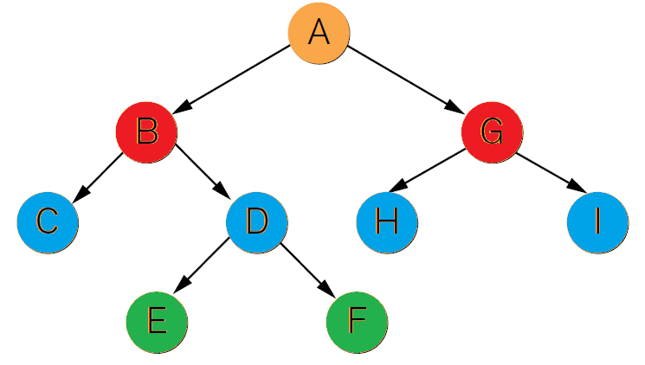
GST 1259 - Otimização de Sistemas de Transporte
Conceitos Básicos para Otimização
Árvores binárias
Para a árvore da figura abaixo este percurso forneceria os seguintes resultados:
A B C D E F G H I.
Note que o resultado será sempre o mesmo, mas o caminho na figura esta representado de maneira diferente.
Exemplo de árvore percorrida pelo método da pré ordem.
Prof. Adm. Msc. Luiz Cláudio Brites Lobato

Slide 18
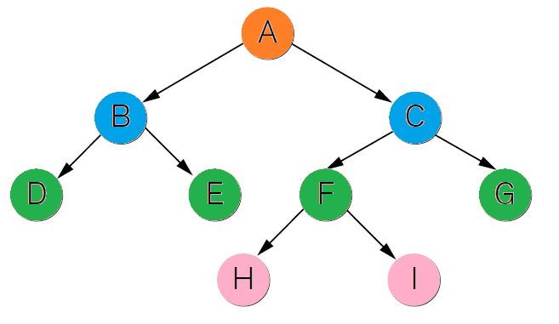
GST 1259 - Otimização de Sistemas de Transporte
Conceitos Básicos para Otimização
Árvores binárias
O segundo método, conhecido como percurso em ordem, implica em executar os três passos de baixo para cima e da esquerda para a direita seguinte ordem:
1. Percorrer a subarvore da esquerda em ordem simétrica;
2. Visitar a raiz;
3. Percorrer a subarvore da direita em ordem simétrica.
Assim, o procedimento e:
Se arvore vazia → fim
percorrer em ordem a subarvore esquerda
visitar o no raiz
percorrer em ordem a subarvore direita
O resultado deste método esta representado na árvore na figura temos como resultado: A B C D E F G H I.
Exemplo de árvore percorrida pelo método em ordem.
Prof. Adm. Msc. Luiz Cláudio Brites Lobato

Slide 19
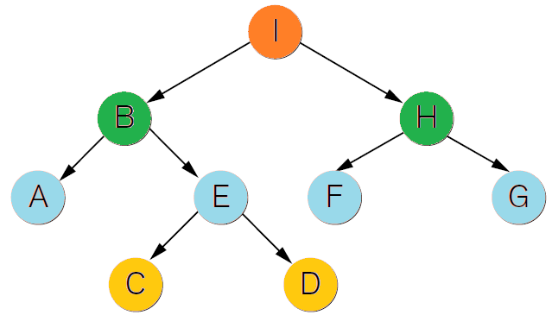
GST 1259 - Otimização de Sistemas de Transporte
Conceitos Básicos para Otimização
Árvores binárias
O terceiro método, o percurso pós ordem, pode ser ilustrado pelo cálculo da altura de uma árvore. Para calcular a altura de uma árvore é necessário calcular o maior caminho da raiz até uma de suas folhas. Deste modo só podemos calcular o comprimento de um caminho a partir de um nó v após percorrermos todos os seus descendentes. Veja o resultado na figura a seguir.
Neste caso a visita aos nós acontecem da esquerda para a direita de baixo para cima, visitando por ultimo a raiz.
Se árvore vazia → fim
percorrer em pós-ordem a subarvore esquerda
percorrer em pós-ordem a subarvore direita
visitar o no raiz.
Exemplo de árvore percorrida pelo método em pós ordem.
Prof. Adm. Msc. Luiz Cláudio Brites Lobato

Slide 20
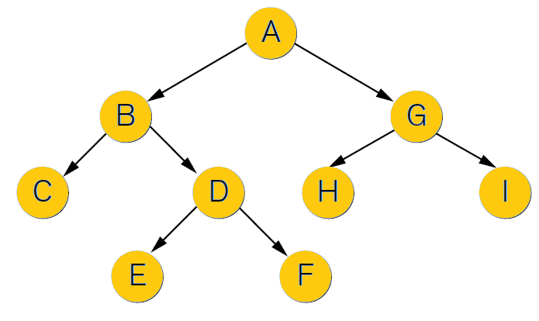
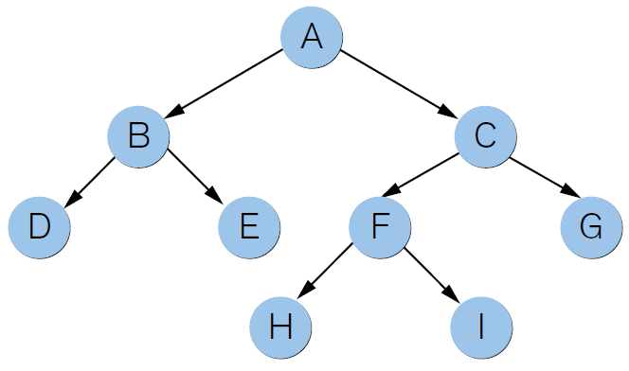
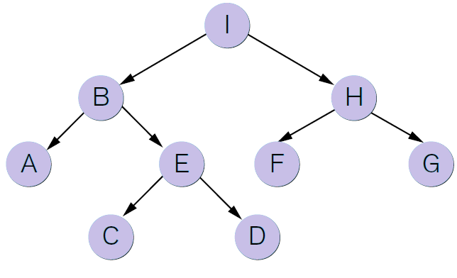
GST 1259 - Otimização de Sistemas de Transporte
Conceitos Básicos para Otimização
Árvores binárias
Comparativo dos três métodos de percorrer uma árvore binária.
Método da Pré Ordem.
Método em Ordem.
Método da Pós Ordem.
Prof. Adm. Msc. Luiz Cláudio Brites Lobato

Slide 21
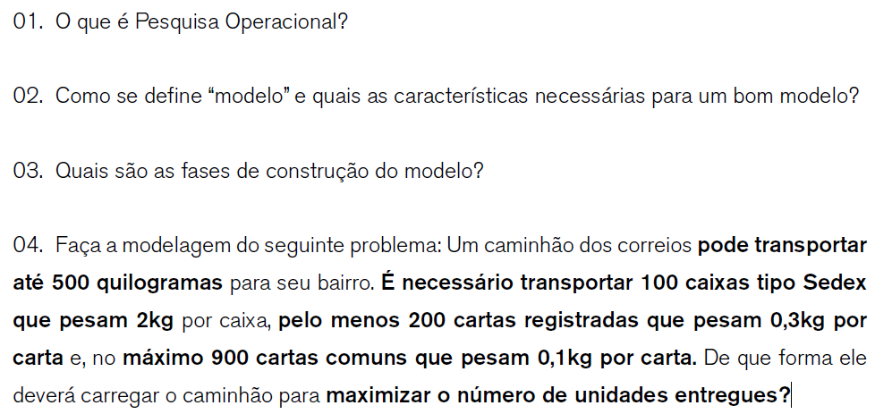
GST 1259 - Otimização de Sistemas de Transporte
Conceitos Básicos para Otimização
Prof. Adm. Msc. Luiz Cláudio Brites Lobato

Slide 22
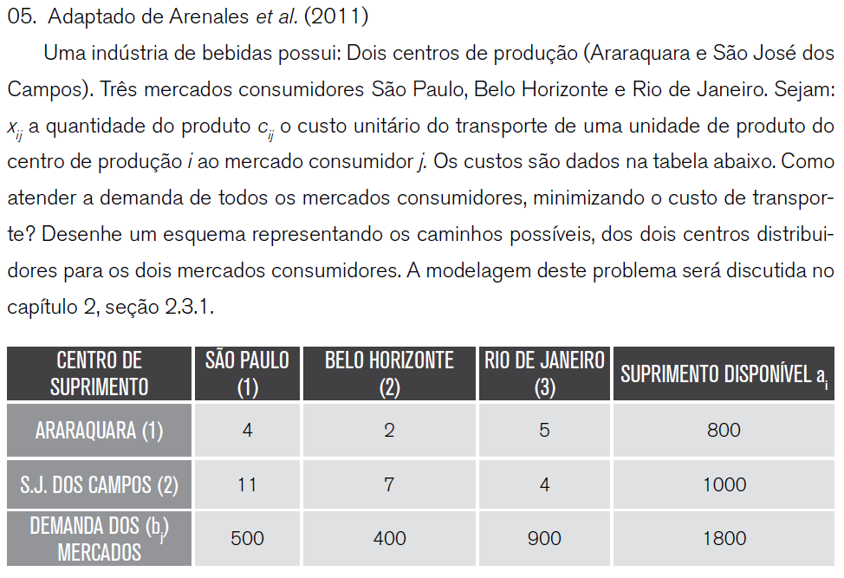
GST 1259 - Otimização de Sistemas de Transporte
Conceitos Básicos para Otimização
Prof. Adm. Msc. Luiz Cláudio Brites Lobato

Slide 23
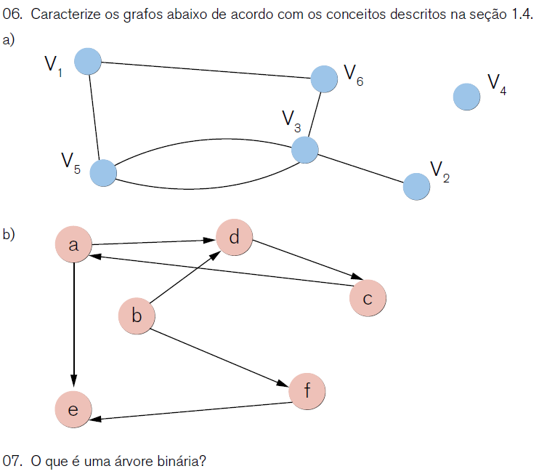
GST 1259 - Otimização de Sistemas de Transporte
Conceitos Básicos para Otimização
Prof. Adm. Msc. Luiz Cláudio Brites Lobato

Slide 24
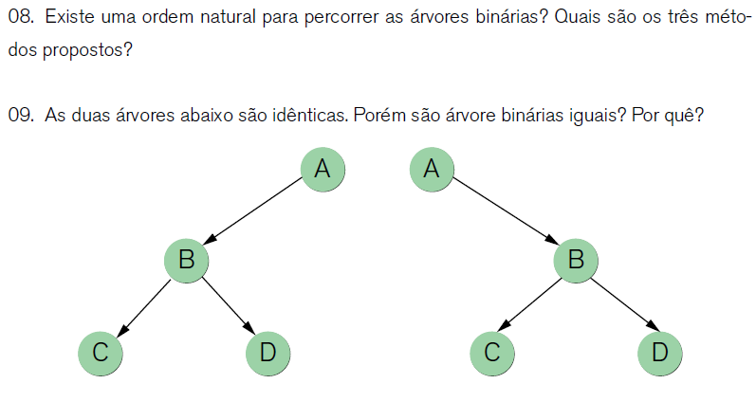
GST 1259 - Otimização de Sistemas de Transporte
Conceitos Básicos para Otimização
Prof. Adm. Msc. Luiz Cláudio Brites Lobato

Slide 25
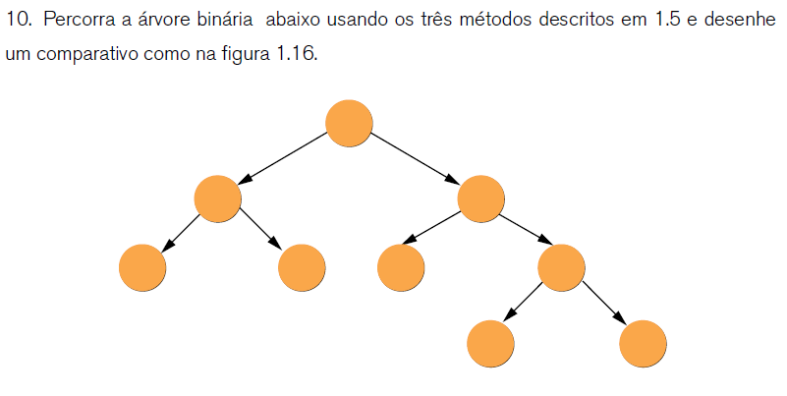
GST 1259 - Otimização de Sistemas de Transporte
Conceitos Básicos para Otimização
Prof. Adm. Msc. Luiz Cláudio Brites Lobato

Slide 26


AGUARDEM . . .
Estou construindo mais aulas , aguardem que assim que terminar mais aulas irei postar o material.
Em quanto isso podem ficar a vontade para ler o material didático, pois ele é a fonte das aulas desenvolvidas até o presente momento.
Mãos à obra! ! ! !

Slide 27

“Tenham sempre Força, Sabedoria e Beleza na condução de suas ações cotidianas”.
Prof. Adm. Msc. Luiz Cláudio Brites Lobato
e-mail: luizlobato0101@gmail.com

